Slide 1
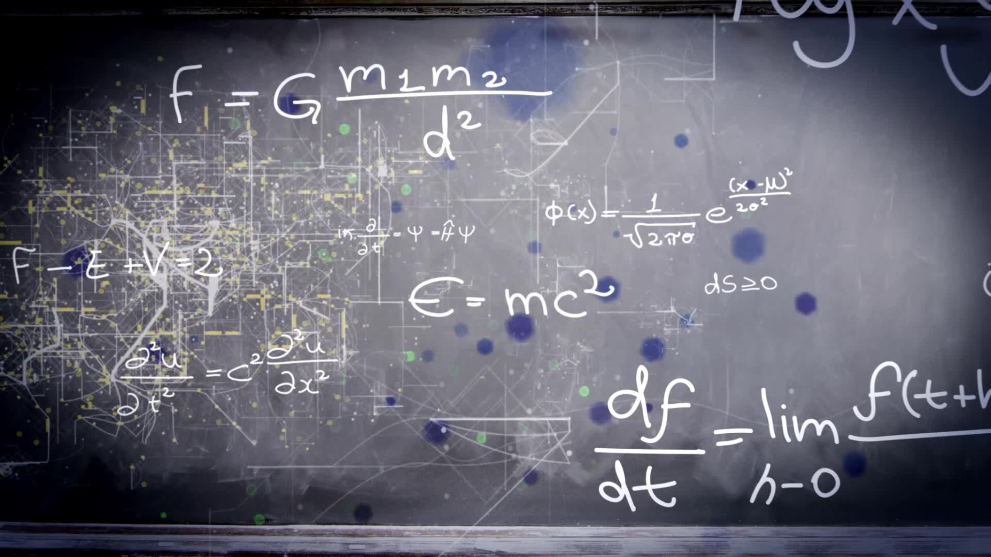

Machine Learning in Computational Biology
Group 1
Members: 陳怡婕 林承霈 高玉旻
Date: 2023/12/19

Slide 2
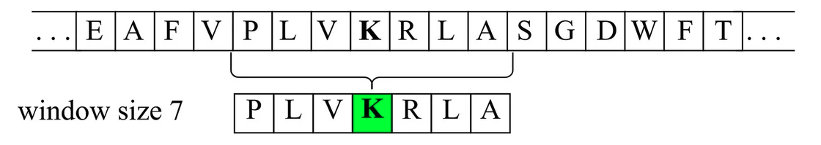
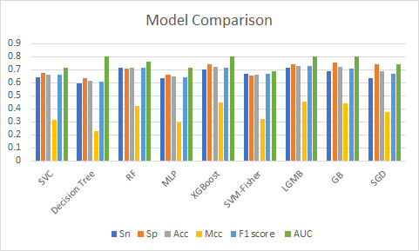
Workflow
Data preparation
Encoding
One-Hot, AAC, BINARY, BLOSUM62, EAAC,
CKSAAP, PWM, CMV, TVD
Window size = 31
CD-hit : 50 %
Model
Result
SVC, RF, MLP, XGBOOST, LGMB, GB, SGD, SVM-Fisher
CNN, RNN
Notes:
首先先來講一下整個流程，一開始和大家一樣擷取特定位置的序列，我們的window size 是31，然後我們用CD hit去去除一些相似的序列
Encoding方式有9種，除了ifeature中可以做的以外，比較特別的是CMV和TND這兩種，那等等會詳細介紹
我們也試了不同種的Model，也跑了一點點的deep learning，這些結果都會在做最後的圖表展現

Slide 3
Data Preprocessing
CD-HIT 50%
Imbalanced Data
High Dimensionality
Pos: 4960
Neg: 37625
K-means clustering
Random Select
PCA
Notes:
首先資料處理的部分，經過cdhit之後，pos data 4000條多 neg data3萬7千多條，為了處理這樣不平衡的數據，我們採用了k means clustering 和ramdom select對neg data做篩選，如果遇到維度比較高的encoding方式，我們會用PCA降維，再去做後續的建模

Slide 4
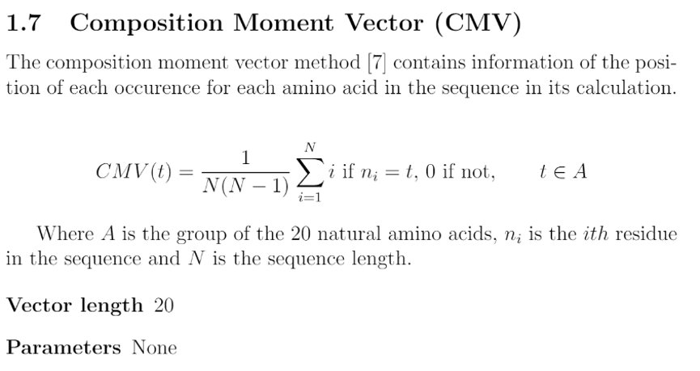
Encoding
BINARY, BLOSUM62, EAAC, CMV, TVD
ACDAECDE
Notes:
剛剛有提到，我們使用了兩種 ifeature 沒有提供的 encoding 方式，其中一種就是 CMV。
我們所採用的算法，是簡化過的CMV。
他的算法是把有出現的胺基酸，索引位置相加。再去除以N(N-1)做標準化。
如果這邊有一段胺基酸序列，胺基酸A的CMV分數就會是，第1個位置加上第4個位置：1+4 ，然後除以 8*(8-1)，因為序列長度為8，就得到A其CMV的值

Slide 5
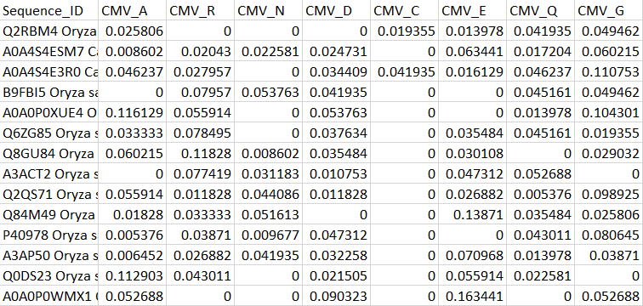
Encoding
BINARY, BLOSUM62, EAAC, CMV, TVD
Notes:
這是encoding完的示意圖

Slide 6
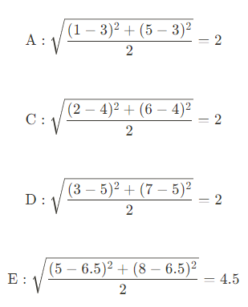
Encoding
BINARY, BLOSUM62, EAAC, CMV, TVD
CMV (Composition Moment Vector)
（Vector）​
[0.25, 0.25, 0.25, 0.25, 3, 2, 4, 2 , 5, 2, 6.5, 4.5]​
ACDAECDE
Frequency
2. Spatial Distribution
mean
Standard deviation
A: 0.25
C: 0.25
D: 0.25
E: 0.25
A: (1 + 5) / 2 = 3​
C: (2 + 6) / 2 = 4​
D: (3 + 7) / 2 = 5​
E: (5 + 8) / 2 = 6.5​
Notes:
這才是完整的CMV概念，會分別計算胺基酸的相對頻率和位置信息，並轉換成一個一維向量。那因為他不是我們這次者要採取的方法，所以我就不說太多。

Slide 7
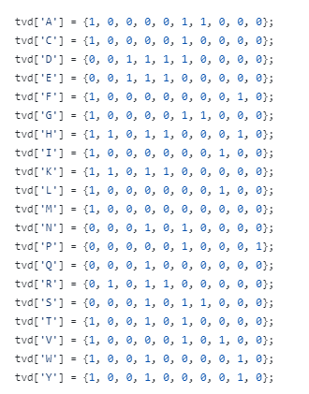
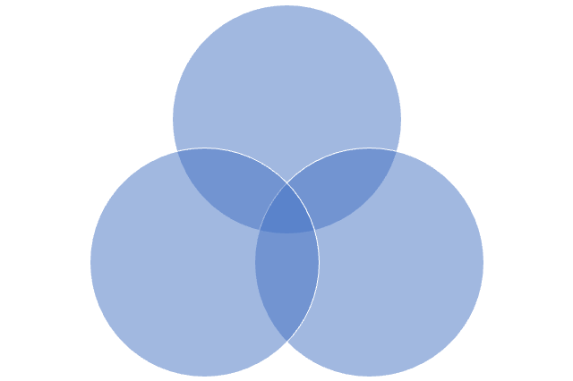
Encoding
'hydrophobic', 'positive', 'negative', 'polar', 'charged', 'small', 'tiny', 'aliphatic', 'aromatic', 'proline'
BINARY, BLOSUM62, EAAC, CMV, TVD​
TVD (Taylor's Venn Diagram)
A: MKTWQ
A
B: MKYEQ
MK
WQ
C: WKTQV
B
C
Notes:
那第二個是TVD，Taylor’s Venn Diagram，

Slide 8
Encoding
BINARY, BLOSUM62, EAAC, CMV, TVD​
TVD (Taylor's Venn Diagram)
properties =
[ 'hydrophobic', 'positive', 'negative', 'polar', 'charged', 'small', 'tiny', 'aliphatic', 'aromatic', 'proline' ]
Notes:
那第二個是TVD，Taylor’s Venn Diagram。每個胺基酸會通過一個 properties array 進行編碼，這個array裡面的十個元素分別代表10種不同的特性（比如說 hydrophobic, positive, negative, 等等)
每个胺基酸都轉換成一個包含這些特性的二進制向量。例如，這裡的A（Alanine）是親水的（hydrophobic），並且是小的（small）和微小的（tiny）

Slide 9
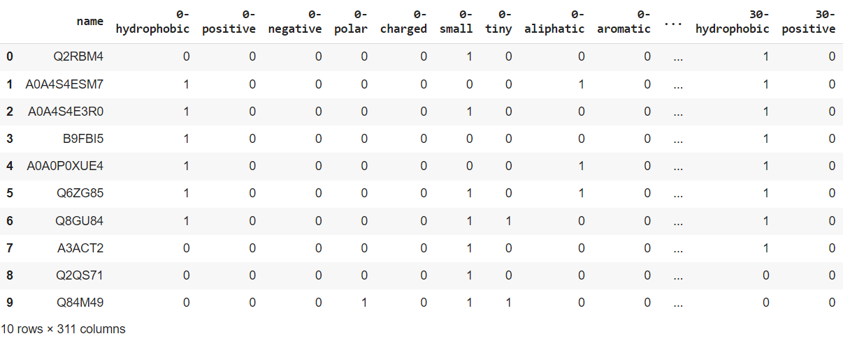
Notes:
那這是 TVD 編碼後的結果

Slide 10
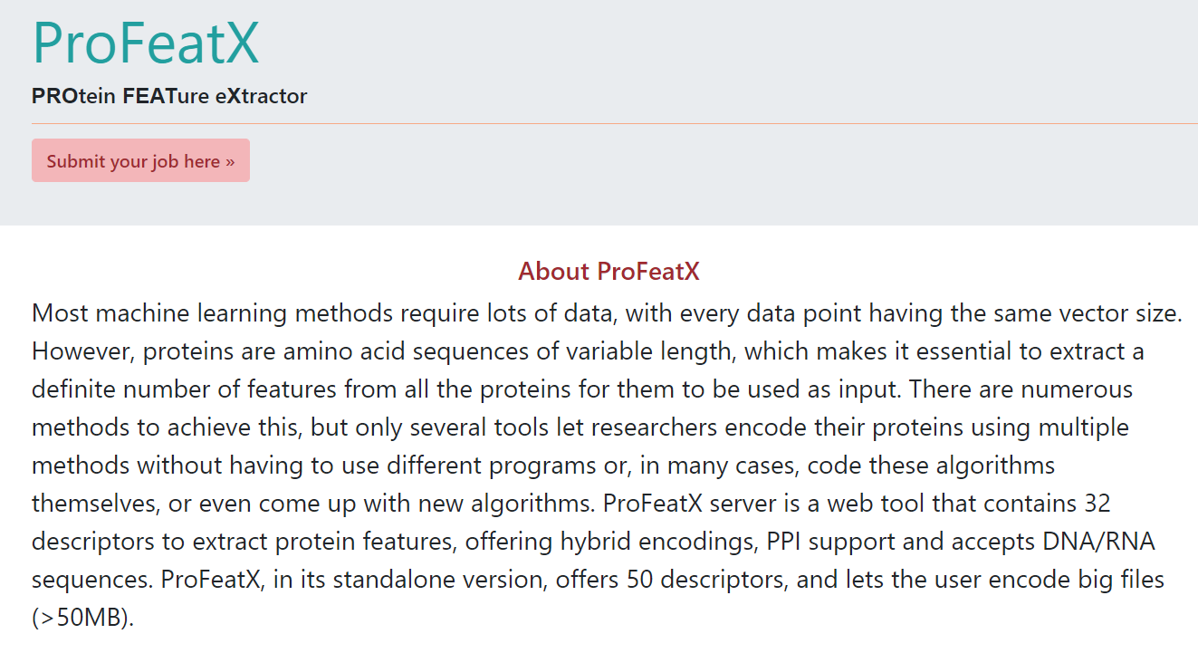
https://bioinfo.usu.edu/profeatx/
https://www.sciencedirect.com/science/article/pii/S2001037022006006
Notes:
那因為我們也是希望除了使用iFeature提供的編碼方式以外，能有一些不一樣。所以我們就找到一個網站叫做 ProFeatX，裡面收納了幾十種 encoding的方式，但這個網站的缺點在於，每一次上傳資料編碼完後，使用者一次只能下載一百筆的資料。

Slide 11
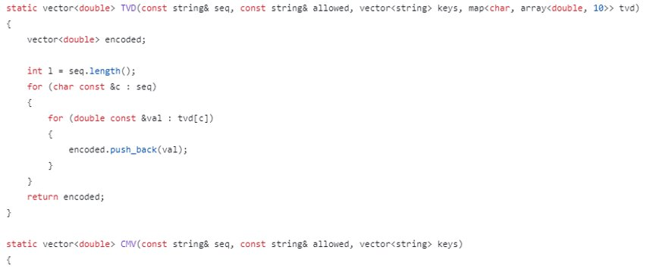
GitHub: from C++ -> Python
Notes:
所以我們實際上是去找到 ProFeatX 釋出的 Github 網站，並改寫它 C++ 的 source code。這裡就是我們所採用的其中兩種

Slide 12
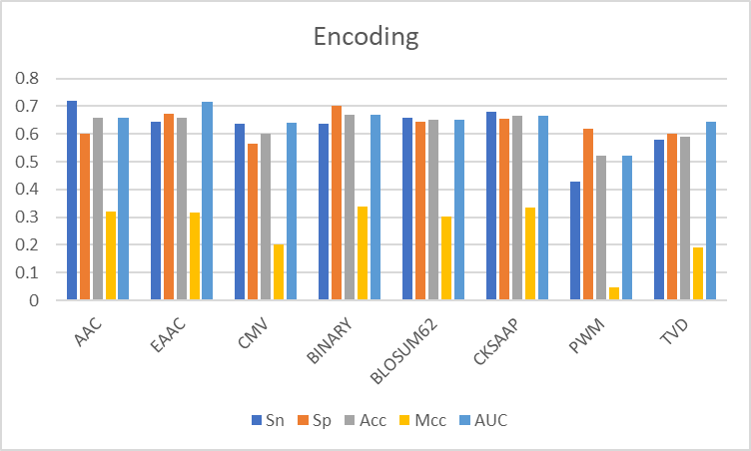
Notes:
最後經過評量，EAAC和Binary是最好的，我們後續的Modeling主要以EAAC為主

Slide 13
Machine Learning
Encoding: EAAC | Sn | Sp | Acc | Mcc | AUC
SVC | 0.644 | 0.673 | 0.658 | 0.317 | 0.714
Decision | 0.593 | 0.632 | 0.613 | 0.226 | 0.800
RF classifier | 0.712 | 0.711 | 0.711 | 0.423 | 0.760
MLP classifier | 0.639 | 0.663 | 0.649 | 0.297 | 0.713
XGBoost classifier | 0.702 | 0.743 | 0.723 | 0.446 | 0.800
GB classifier | 0.689 | 0.752 | 0.720 | 0.440 | 0.711
LGMB classifier | 0.716 | 0.740 | 0.728 | 0.456 | 0.725
SGD classifier | 0.634 | 0.740 | 0.687 | 0.376 | 0.670
SVM-Fisher | 0.670 | 0.652 | 0.662 | 0.323 | 0.690
Notes:
在machine learning的部分，我們訓練了9種不同的模型，除了SVC和Decision Tree外，其他都有用random search進行參數調整

Slide 14
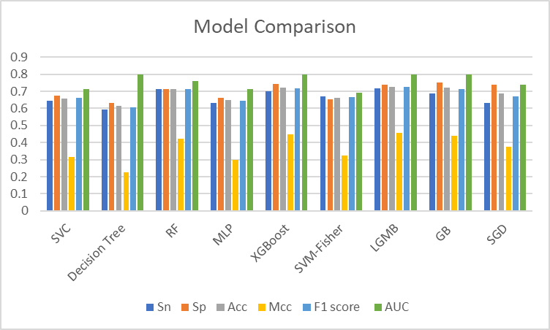
Machine Learning
Notes:
這是9種模型訓練出的長條圖結果，可以看到XGBoost跟LGBM的結果都蠻不錯。

Slide 15
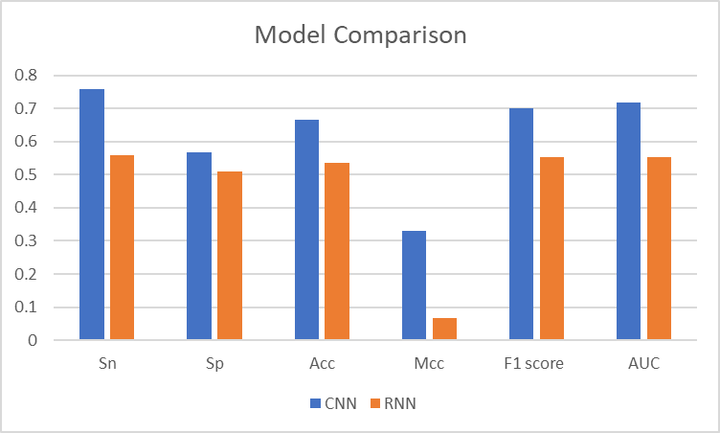
Deep Learning
Encoding: EAAC | Sn | Sp | Acc | Mcc | AUC
CNN | 0.758 | 0.568 | 0.665 | 0.333 | 0.717
RNN | 0.558 | 0.510 | 0.534 | 0.067 | 0.553
Notes:
在deep learning部分，我們使用了一維卷積 cnn 和 rnn，這是沒有經過調參數的結果。

Slide 16
Conclusion and Discussion
The Best Model: EAAC + LGMB
Current model for more comprehensive work
Try "Word Embedding" Encoding Method + Conv2D
Notes:
XGBoost跟LGBM都是基於Decision tree學習算法的梯度提升框架，但是XGBoost 採用Level-wise的增長策略，而LGBM則是使用了帶有深度限制的leaf-wise演算法，兩者相比LGBM的內存占用更小、也節省更多的時間，因此我們最後選擇用EAAC加上LGBM。之後我們想要在試試看不同的model或調參方法，也可以嘗試使用Word Embedding加上 Keras的二維卷積。

Slide 17
Thank you

